Slide 1


专题六
走中国自己的革命道路

Slide 2
一、国民党在全国统治的建立及其政权性质
内容结构
二、从城市暴动到土地革命战争：中共对革命新道路的探索
三、土地革命战争的挫折与长征

Slide 3
一、国民党在全国统治的建立及其政权性质
（一）国民党统治在全国的建立
1927年8月25日，宁汉合流。
1928年4月，“二次北伐”开始。
1928年6月初，北伐军包围京、津，张作霖被迫退往关外，6月4日被日本关东军炸死，史称“皇姑屯事件”。
1928年12月29日，张学良宣布“东北易帜”。这标志着蒋介石把持的国民党新军阀实现了全国形式上的统一。

Slide 4
国民党新军阀之间派系林立，貌合神离
蒋介石：长江中下游
冯玉祥：豫、陕、甘、宁、青等地区
国民党新军阀
派系
阎锡山：山西、河北、内蒙一部
李宗仁：广西、湖南、湖北等

Slide 5
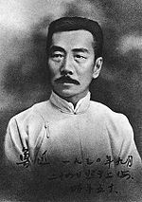
鲁迅先生
鲁迅先生在1931年作过一首打油小诗《南京民谣》，形象地刻画了李宗仁、阎锡山、冯玉祥与蒋介石的貌合神离：“大家去谒灵，强盗装正经；静默三分钟，各自想拳经”。（陈旭麓主编：《五四后三十年》，上海人民出版社1989年版，第192页）

Slide 6
国民党新军阀之间混战不断
1929年3-6月，蒋桂战争
蒋介石确立了在国民党新军阀内的主导地位，奠定个人独裁专制局面
1929年5-12月，第一、二次蒋冯战争
1930年5-11月，中原大战

Slide 7
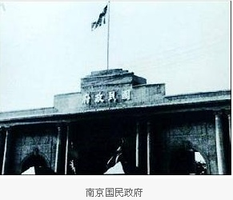
（二）国民党政权的性质
南京国民政府是一个对外妥协退让，主要维护英、美等帝国主义列强利益，对内独裁专制，主要代表大地主阶级和买办资产阶级利益的反动政权。

Slide 8
1、对外妥协退让
对英美炮轰南京事件的处理
不是要英、美等列强向中国道歉、赔款，而是中国政府向各国政府及侨民表示歉意，赔偿各国“损失”数十万元，还为帝国主义列强屠杀中国人民辩解，说“南京事件”是由于共产党的煽动而发生的（因此下令通缉共产党员林伯渠），而英、美等国是为保护本国侨民“而不得已开炮轰击”。
对“济南惨案”的处理
蒋介石训令部下：“对于日本人，绝对不开枪，为救一日人，虽杀十人亦可”

Slide 9
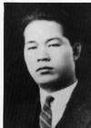
“蒋政权对帝国主义只有投降与妥协”，仰求帝国主义的鼻息而生活,只有加紧推翻南京政权，“帝国主义才不能加害于中国”。
——邓演达：《中国到哪里去》，1930年8月。
邓演达

Slide 10
2、对内专制独裁
（1）实行一党专政
（2）强化特务统治
（3）推行保甲制度
（4）建立庞大的军队以镇压人民，排除异己
（5）形成以四大家族为代表的官僚资本
（6）在思想文化领域内，厉行文化专制主义

Slide 11
毛泽东指出：“国民党新军阀的统治，依然是城市买办阶级和乡村豪绅阶级的统治，对外投降帝国主义，对内以新军阀代替旧军阀，对工农阶级的经济的剥削和政治的压迫比以前更加厉害”。

Slide 12
“南京政权继承了几千年传统的封建官僚制度,以买办阶级为核心,以江浙财团为其财政基础,以官僚、地主豪绅、军阀为其社会基础”，“其本质上与太平天国时代的满清统治无异”，“而野蛮的剥削和残酷的屠杀，较之北洋军阀尤甚 ”。因此,“反蒋已成民意”。 ——邓演达：《中国到哪里去》，1930年8月。
邓演达

Slide 13
二、从城市暴动到土地革命战争：
中共对革命新道路的探索

Slide 14
（一）城市武装暴动的发动及其失败
八七会议（1927.8.7 汉口）
第一，清算了陈独秀的右倾机会主义错误。
第二，确定了土地革命和武装反抗国民党反动派的斗争方针。
第三，提出“整顿改编自己的队伍。纠正过去严重的错误，而找着新的道路”的任务。
第四，选举了以瞿秋白为书记的中央临时政治局。

Slide 15
从1927年8月到12月，中国共产党相继发动南昌、长沙和广州三大起义。除此之外，从1927年秋到1928年底，中国共产党还在全国各地发动了大大小小近百次起义。但无一例外，这些起义都失败了。

Slide 16
（二）中国共产党对中国革命道路的探索
在一系列起义失败后，尽管当时的中共中央在相当长的一段时间内，仍把工作重心放在准备城市武装起义和白区工作方面，但对于革命新道路的认识，也在一步步深化。最终在以毛泽东为主要代表的中国共产党人的艰辛探索过程中，逐渐开辟了一条“以农村包围城市、武装夺取全国政权”的革命新道路。

Slide 17
革命新道路：土地革命战争的开展
红军和革命根据地的发展
随着革命新道路的开辟，中国共产党领导的红军和根据地逐步发展起来，中国革命开始走向复兴。
到1930年初，建立了大小十几块农村根据地，红军发展到7万人。

Slide 18
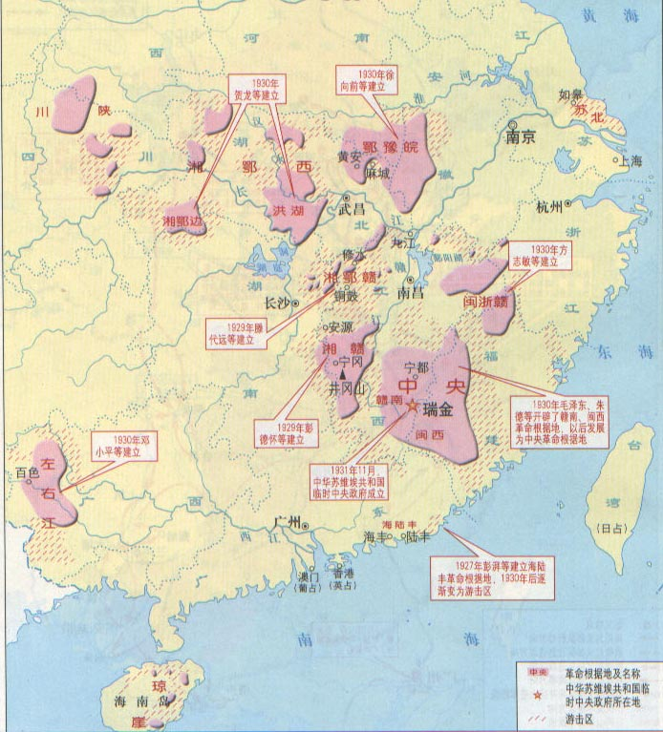
农村革命根据地图
湘鄂西、湘鄂边、洪湖
鄂豫皖
川陕
闽浙赣
湘鄂赣
中央
湘赣
左右江
海陆丰

Slide 19
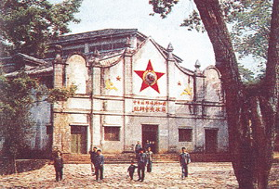
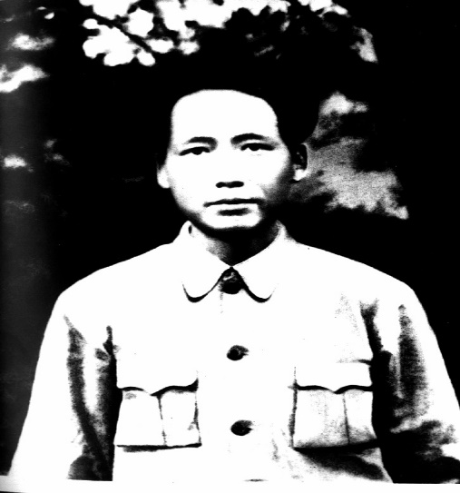
中国共产党如何进行土地革命
（一）政治上，进行苏维埃政权建设
1931年11月，中华苏维埃第一次全国代表大会召开，成立了中华苏维埃共和国临时中央政府，毛泽东当选为主席。同时，建立各级地方苏维埃政权。
中华苏维埃共和国临时中央政府旧址
中央苏维埃政府主席毛泽东

Slide 20
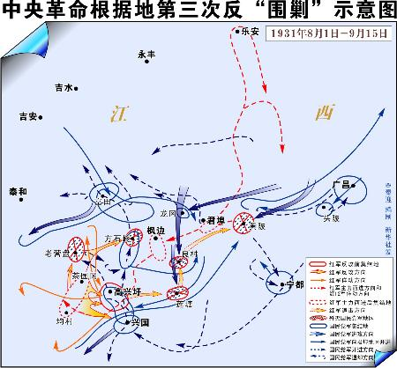
（二）军事上，进行反“围剿”作战
1930年10月至1931年7月，红一方面军在毛泽东、朱德指挥下，连续粉碎了国民党的三次“围剿”。 1932年底，又取得了第四次反“围剿”战争的胜利。
鄂豫皖、湘鄂西等根据地的反“围剿”战争也取得重大胜利。

Slide 21
中央苏区红军五次反“围剿”战况
次 数 | 时 间 | 双方指挥 |  | 双方兵力 |  | 战果
 |  | 国民党军 | 红 军 | 国民党军 | 红 军
第一次 | 1930.12- 1931.1 | 鲁涤平 | 朱 德 毛泽东 | 10万 | 4万 | 歼敌1.5万
第二次 | 1931.4-5 | 何应钦 | 朱 德 毛泽东 | 20万 | 3万 | 歼敌3万
第三次 | 1931.6-9 | 蒋介石 何应钦 | 朱 德 毛泽东 | 30万 | 约3万 | 歼敌3万
第四次 | 1933.2-3 | 蒋介石 陈 诚 | 朱 德 周恩来 | 40-50万 | 约7万 | 歼敌3个师，俘1万
第五次 | 1933.9- 1934.10 | 蒋介石 | 博 古 李 德 | 100万 | 8万 | 失败 开始长征

Slide 22
（三）在社会层面，进行社会革命
在社会层面，中国共产党也在苏区进行社会革命，以重建中国农村的社会秩序：
①重塑社会权力结构：打倒旧权威，将权力交给贫苦大众；进行妇女解放运动。
②大力发展文化教育：开展社会教育（如“扫除文盲”）；加强基础教育（小学教育）。
③进行革命宣传、动员、组织。

Slide 23
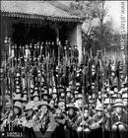

（四）经济上，开展土地革命
随着红军和根据地的创建，土地革命也迅速开展起来。红军走到哪里，就在哪里发动土地革命，出现了“分田分地真忙”的可喜景象，调动了广大农民的积极性。广大农民在政治上得到翻身，农村生产力得到解放和发展。
保卫根据地
发动群众

Slide 24
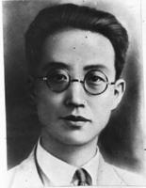
三、土地革命战争的挫折与长征
(一)土地革命战争的严重挫折
1.党内的三次“左”倾错误
第一次是1927年11月至1928年4月瞿秋白的“左”倾盲动主义错误。
瞿秋白（1899-1935）

Slide 25
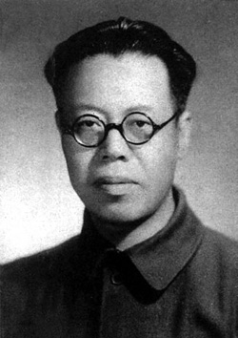
第二次是1930年6月至9月以李立三为代表的“左”倾冒险主义。
李立三（1899-1967）

Slide 26
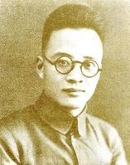
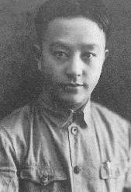
第三次是1931年1月至1935年1月以王明为代表的“左”倾教条主义。
博古（1907-1946，原名秦邦宪）
王明（1904-1974，原名陈绍禹）

Slide 27
王明为代表的“左”倾教条主义主要错误
在革命性质和统一战线问题上，混淆民主革命与社会主义革命的界限，将民族资产阶级视为中国革命最危险的敌人。
在革命道路问题上，继续坚持以城市为中心。
在土地革命问题上，提出坚决打击富农和“地主不分田，富农分坏田”的主张。
在军事斗争问题上，实行进攻中的冒险主义、防御中的保守主义、退却中的逃跑主义。
在党内斗争和组织问题上，推行宗派主义和“残酷斗争，无情打击”的方针。

Slide 28
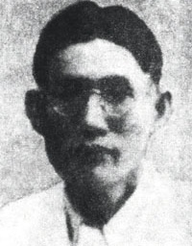
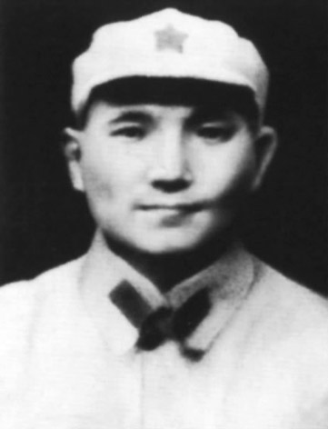

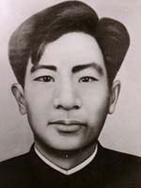
王明“左”倾教条主义对中国革命的危害
1931年11月在赣南会议上，毛泽东被剥夺了对中央红军的领导权; 1932年10月，在宁都会议上对毛泽东的游击战略战术原则进行了批评，并决定毛泽东回后方主持临时中央政府工作；1933年初，又开展了反对 “罗明路线”和 “邓、毛、谢、古”的斗争。
罗明
邓小平
毛泽覃
古 柏

Slide 29
最大的恶果，就是使红军在第五次反“围剿”作战中遭到失败，不得不退出南方根据地实行战略转移——长征。
这次错误使红军和根据地损失了90％，国民党统治区党的力量几乎损失了100％，其教训是极其惨痛而又深刻的。

Slide 30
（二）中国工农红军的长征
1.长征的开始
1934年10月中旬，中共中央机关和中央红军(又称红一方面军) 8.6万人撤离中央苏区，向西突围转移，开始长征。
长征初期，“左”倾领导人又犯了退却中的逃跑主义错误。在强渡湘江之后，红军和中央机关人员由8万多人锐减到3万多人。

Slide 31
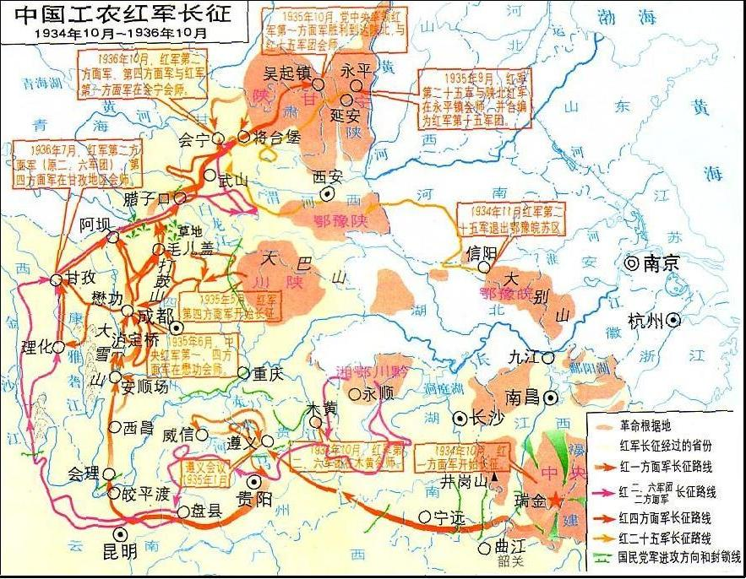

Slide 32
2.遵义会议的召开（1935年1月15日-17日）
会议集中全力解决了当时最为紧迫的军事问题和组织问题，改组了中央领导机构，选举毛泽东为中央政治局常委。
会后不久，政治局常委会决定由张闻天代替博古负总责，并成立了由毛泽东、周恩来、王稼祥组成的三人军事小组，负责指挥全军的军事行动。这是当时中共中央最重要的领导机构。

Slide 33
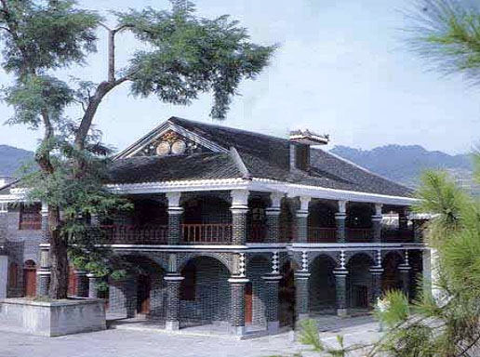
3.遵义会议的意义
第一，结束了以王明为代表的“左”倾教条主义在党中央的领导地位，在极其危急的情况下挽救了党、红军和中国革命，成为中国共产党历史上一个生死攸关的转折点。
遵义会议会址

Slide 34
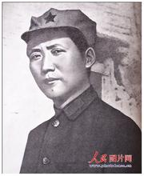
第二，确立了以毛泽东为代表的马克思主义的正确路线在中共中央的领导地位，以毛泽东为核心的第一代领导集体开始初步形成。

Slide 35
第三，遵义会议是中国共产党在没有共产国际干预的情况下，第一次独立自主地成功地运用马克思列宁主义基本原理，解决中国问题、选择自己领导人的重要会议。这标志着中国共产党从幼年开始走向成熟。

Slide 36
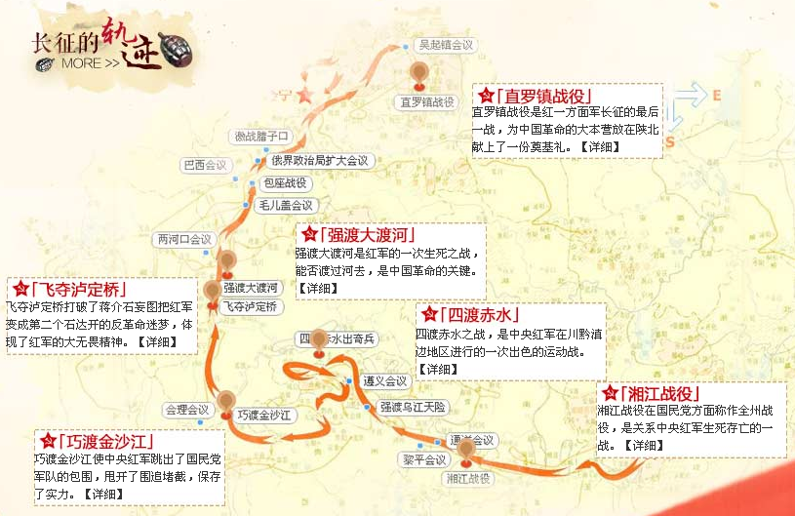
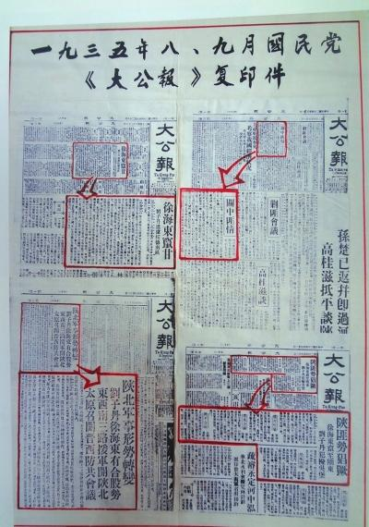

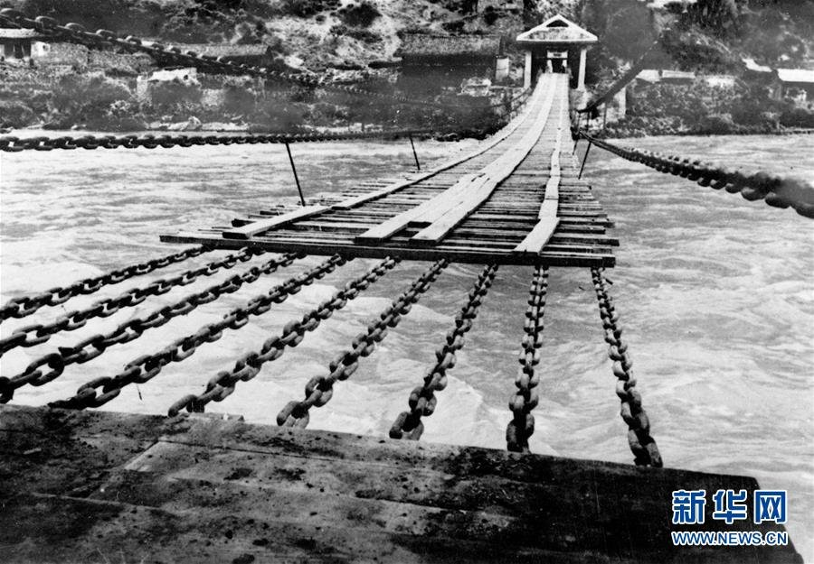
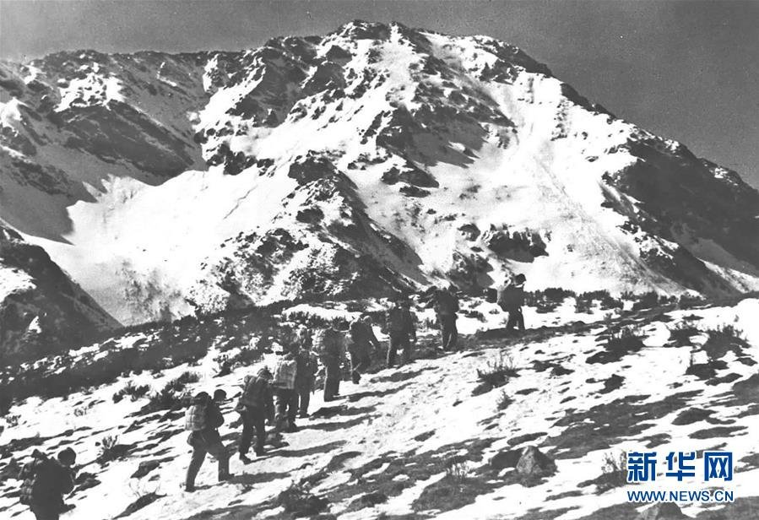
就是这几份报纸决定了红军前进的方向
遵义会议后，在毛泽东的正确领导下，中央红军采取灵活机动的战略战术，四渡赤水河、巧渡金沙江、抢渡大渡河、飞夺泸定桥、爬雪山、过草地、突破天堑腊子口，摆脱了数十万国民党军队的围追堵截，并战胜了张国焘分裂中央、红军的严重错误，于1935年10月19日到达陕北吴起。至此，中央红军的二万五千里长征胜利结束。
泸定桥
红军过夹金山

Slide 37

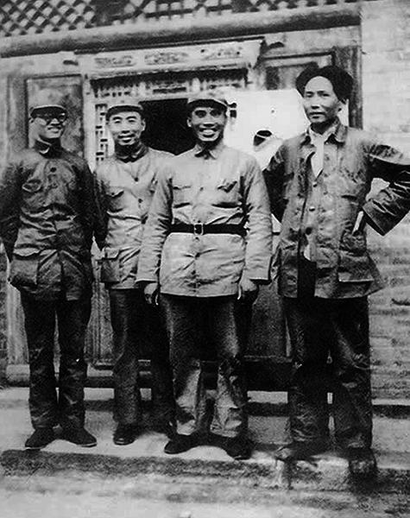
红军长征干部团老战士成仿吾后来在回忆录里这样描述中央红军初到吴起镇的情形：“傍晚，刚吃过晚饭，司令部命令各纵队都进驻吴起镇及附近村落。大家听到这个命令，莫不十分高兴，因为就要回到红区了。很多人忘记了几天行军的疲劳，像小孩一样，连跳带跑，直往吴起镇跑去。……我们在街上与窑洞内外，到处发现‘中国共产党万岁！’‘拥护刘志丹’的标语，确定这已是陕北红区的地方了。大家兴奋地不约而同地说：‘我们真的回到自己家了！’”（《陕西日报》，2016年9月18日，第4版）
毛泽东、朱德、周恩来、博古（自右至左）长征胜利到达陕北后合影

Slide 38

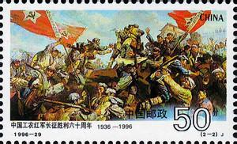
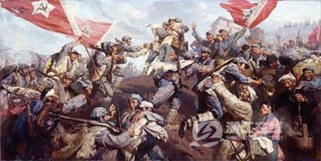
1936年10月，红二、四方面军先后同红一方面军在甘肃会宁、静宁会师。至此，三大主力红军的长征胜利结束。
邮票：三军会师
油画：三军主力会师

Slide 39
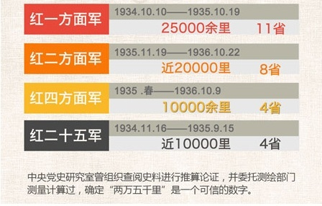
红军各主力部队长征里程数

Slide 40
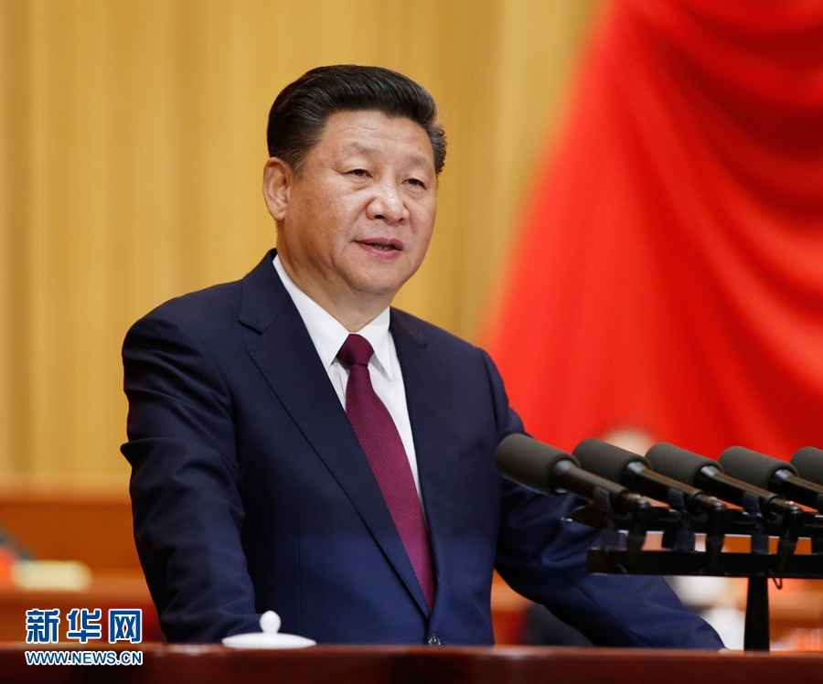
习近平：在纪念红军长征胜利80周年大会上的讲话
——长征是一次理想信念的伟大远征。
——长征是一次检验真理的伟大远征。
——长征是一次唤醒民众的伟大远征。
——长征是一次开创新局的伟大远征。
2016年10月21日，纪念红军长征胜利80周年大会在北京人民大会堂隆重举行，习近平发表重要讲话。

Slide 41

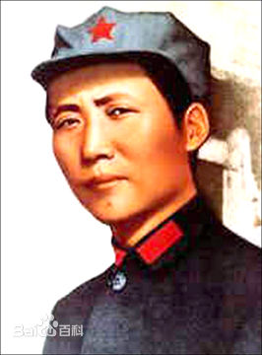
第一，长征的胜利，粉碎了国民党消灭红军的企图，保存了党和红军的骨干力量，使中国革命转危为安。
“长征是宣言书，长征是宣传队，长征是播种机。长征是以我们胜利、敌人失败而告终。”
——毛泽东

Slide 42
“我们的军事力量在长征前曾经达到过三十万人，因为犯错误，后来剩下不到三万人，不到十分之一。重要的是在困难的时候不要动摇。三万人比三十万人哪个更强大?因为得到了教训，不到三万人的队伍，要比三十万人更强大。”
——毛泽东

Slide 43

第二，长征的胜利，实现了中国革命大本营从东南到西北的战略转移，成为中国革命由挫折走向胜利的伟大转折。
从后来的历史发展来看，长征的胜利，使得红军主力实现了从中国东南到西北的战略转移，这就为抗战全面爆发后中国共产党进入华北地区开辟敌后战场提供了可能。因此，长征的胜利，实乃中国革命从挫折走向胜利的转捩点。

Slide 44
第三，中国工农红军的长征铸就了伟大的长征精神，谱写一部伟大的革命英雄主义的史诗，成为中国贡献给世界的最壮丽的史诗。

Slide 45
长征精神的内涵
“红军长征创造了中外历史的奇迹。革命理想高于天，不怕牺牲、排除万难去争取胜利，面对形形色色的敌人决一死战、克敌制胜，这些都是长征精神的内涵。”这是2016年7月18日习近平总书记在宁夏将台堡参观三军会师纪念馆时说的一段话。

Slide 46
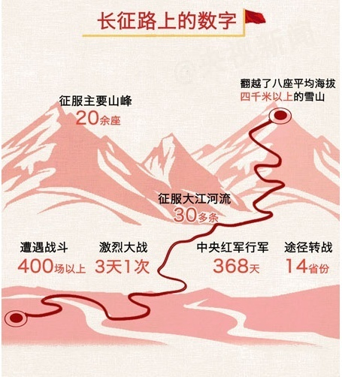
长征是人类历史上罕见的不畏艰险的远征
长征跨越了中国十五个省份；翻越了二十多座巨大的山脉，翻越了八座平均海拔4000以上的雪山；渡过了三十多条河流，包括世界上最汹涌险峻的峡谷大江；走过了世界上海拔最高的、面积几乎和法国国土面积相当的广袤湿地。

Slide 47
而更重要的是，在总里程远远超过两万五千里的长征途中，武器简陋的红军所面对的往往是装备了飞机大炮且数十倍于己的敌人的围追堵截，仅中央红军遭遇的战斗在四百场以上，平均三天就发生一次激烈的大战。此外，红军还面临着饥饿、寒冷、伤病和死亡的威胁。

Slide 48
在长征途中， 除了在少数地区短暂停留之外，需要平均每天急行军五十公里以上。红军往往要在数天未见一粒粮食的情况下，不分昼夜地翻山越岭，然后投入激烈而残酷的战斗，其英勇顽强和不畏牺牲举世无双。在中央红军两万五千里长征路上，平均每300米就有一名红军倒下。

Slide 49
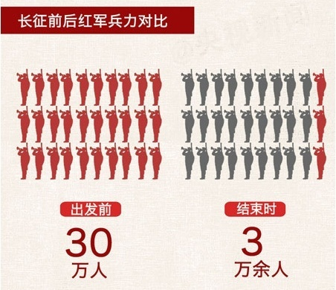
长征是人类历史上罕见的不畏牺牲的远征
红一方面军：八万六千多人减少至不足六千人；
红四方面军：近十万减员至三万三千多人；
红二方面军：两万一千多人减员至一万一千多人。

Slide 50
长征是人类历史上罕见的传播理想的远征
张闻天：“没有理想，红军连一千里都走不了”。
张学良曾感慨，共产党、红军信仰他们的主义，即便是普通士兵也是如此。
曾跟随红军长征的英国传教士鲁道夫·勃沙特（中文名为薄复礼），在其回忆录《神灵之手》说：“这些被国民党称作土匪的人，实际上是坚信马克思主义并实践着其原理的人。”“红军那种令人惊异的热情，对新的世界的追求和希望，对自己信仰的执着是前所未闻的。”。

Slide 51
长征是属于年轻人的极限生存奇迹
世界上不曾有过像中国工农红军这样的军队：指挥员的平均年龄不足25岁，战斗员的年龄平均不足20岁，14岁至18岁的战士至少占40%。美国传记作家R·特里尔也这样记述：“大约54％的长征者都是24岁以下的年轻人。”

Slide 52
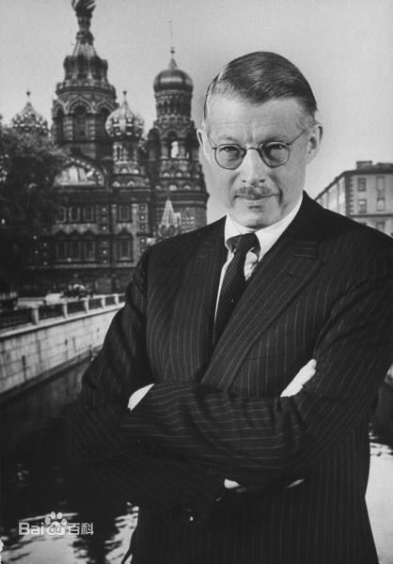
美国记者哈里森·索尔兹伯里作过统计，当年红军作战部队的官兵平均年龄在18岁左右。长征史料显示，红军中平均年龄最小的部队应该是红二十五军，其战斗员的平均年龄应该不到18岁。但就是这样一支以少年为主体的红军，成为第一支结束长征到达陕北苏区的红军，成为红军三大主力最终会师西北的开路先锋。
哈里森·索尔兹伯里

Slide 53
参加长征的“红小鬼”们
向轩，1926年出生于湖南省桑植县，贺龙外甥。7岁参加红军，9岁参加长征。
王新兰，女，1924年出生于四川省宣汉县。9岁参加红军，11岁参加长征。长征中，随部队三次翻雪山、过草地。1955年，被授予中国人民解放军上校军衔。
赖大超，1918年生于福建永定。1934年参加长征。著有《一个红小鬼的风雨人生》。
胡耀邦（1915-1989），湖南浏阳人。1934年参加长征。

Slide 54
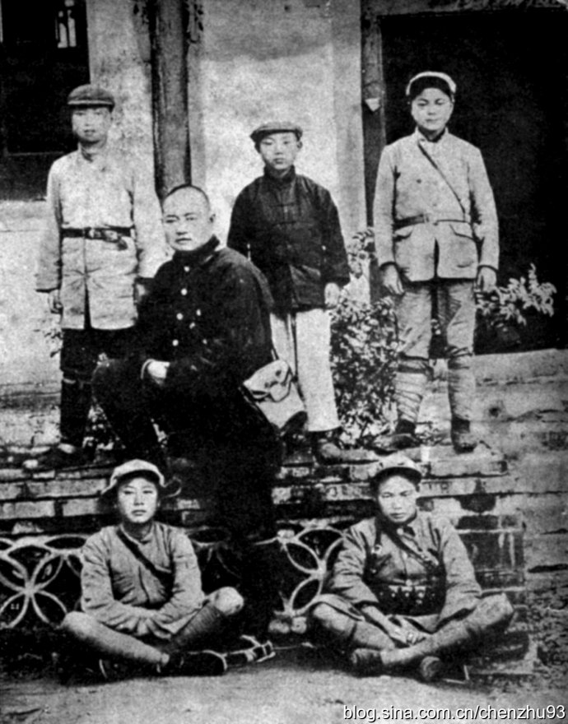
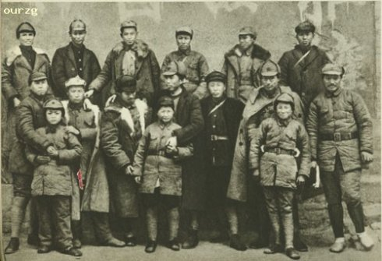
1937年，红军将领罗炳辉与红小鬼们
1937年1月，贺龙等同红小鬼们在陕西富平县庄里镇

Slide 55

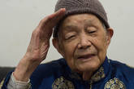
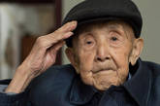
为数不多还健在的“红小鬼”
李光，1920年8月生于贵州省遵义市，1934年加入中国工农红军，1938年入党。在强渡乌江、遵义战役、四渡赤水、进军大西南等战役中表现突出。照片由新华社记者江宏景摄于2016年10月12日。
任群，1919年10月生于四川省通江县。1933年参加红四方面军，1935年随红四方面军参加长征。从军生涯中，主要负责机要通讯工作照片由新华社记者江宏景摄于2016年10月12日。
王凤文，1917年7月出生, 四川省巴中市人。1933年5月，王凤文参加革命，1934年参加长征，1935年加入中国共产党。照片由新华社记者江宏景摄于2016年10月12日。

Slide 56
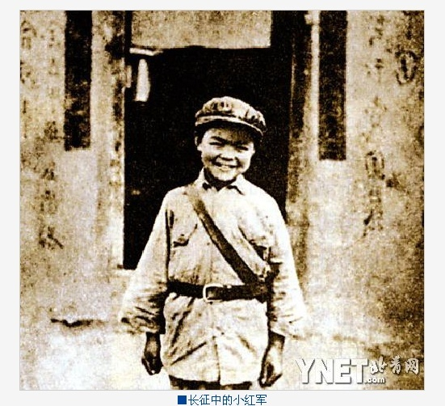
斯诺在中国拍摄的“红小鬼”

Slide 57
长征属于人类历史上这样一种事件：即使经过了漫长的岁月，依旧被世人追寻不已。
长征是突破了国度、阶级和政治界线的人类精神的丰碑。无论是哪一个国家或民族的人，无论持有何种意识形态，中国工农红军的长征给予人类的最大精神财富，是走向理想所必需的永不磨灭的信念。

Slide 58
推荐书目
1.杨天石：《蒋介石与南京国民政府》，中国人民大学出版社2007年。
2.《红军长征记》，广西师范大学出版社2006年。
3.鲁道夫·勃沙特：《神灵之手：一个西方传教士随红军长征亲历记》，黄河出版社2006年。
4.【美】哈里森•索尔兹伯里：《长征——前所未闻的故事》，解放军出版社1986年。

